Slide 1

TRƯỜNG TIỂU HỌC BẮC HƯNG
CHÀO MỪNG CÁC THẦY CÔ VỀ DỰ GIỜ LỚP 3A
Môn Tự nhiên và Xã hội
Bài 9: Hoạt động sản xuất nông nghiệp
Giáo viên : Phạm Thọ Bằng
Giáo viên: Phạm Thọ Bằng
1
1
1

Slide 3


Slide 4
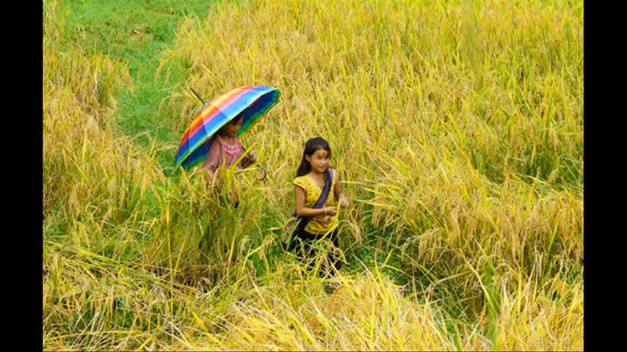

Slide 5
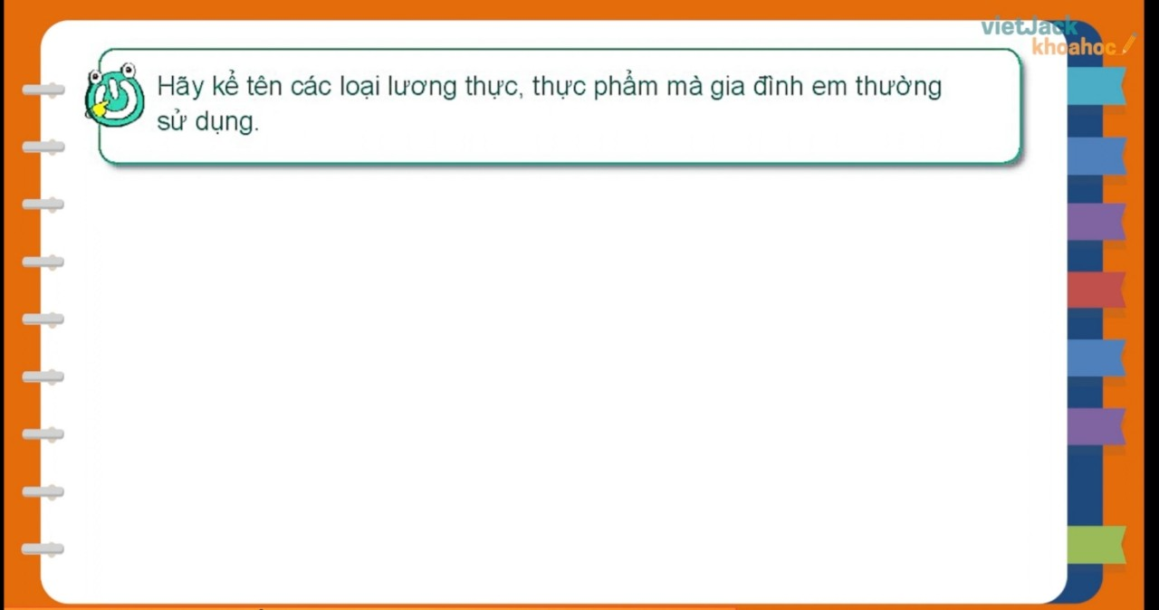

Slide 6


Slide 7


Slide 8


Slide 9
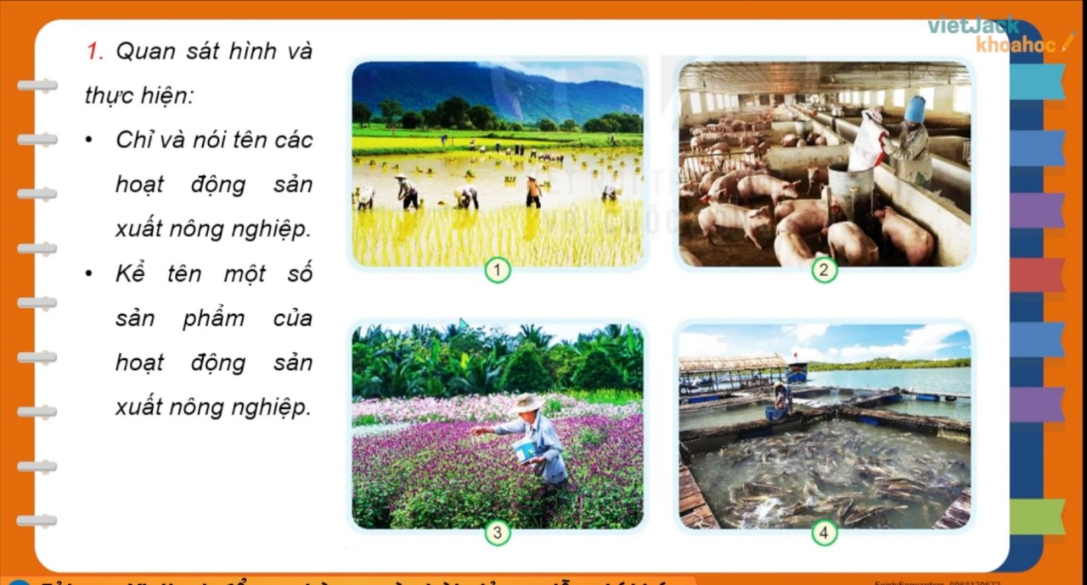

Slide 10
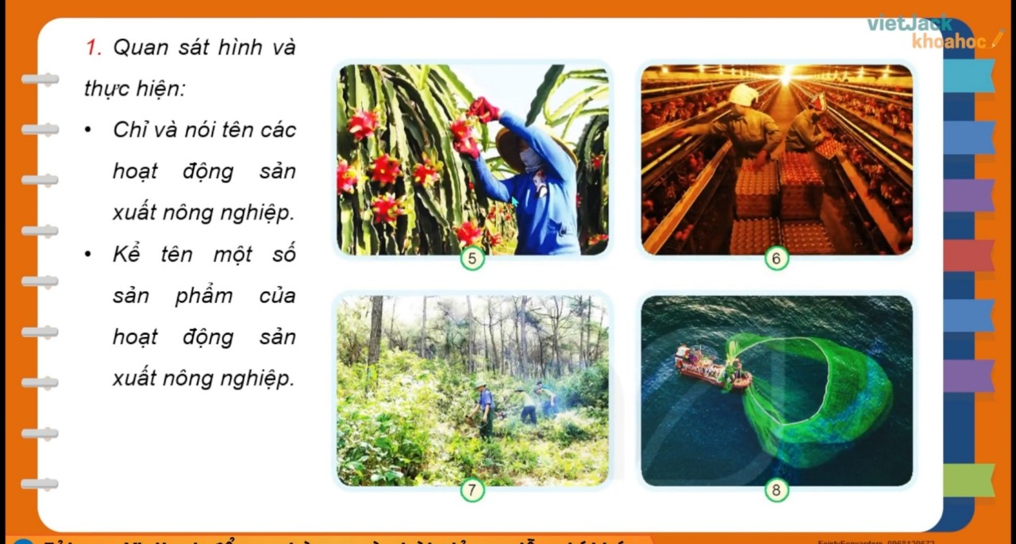

Slide 11


Slide 12
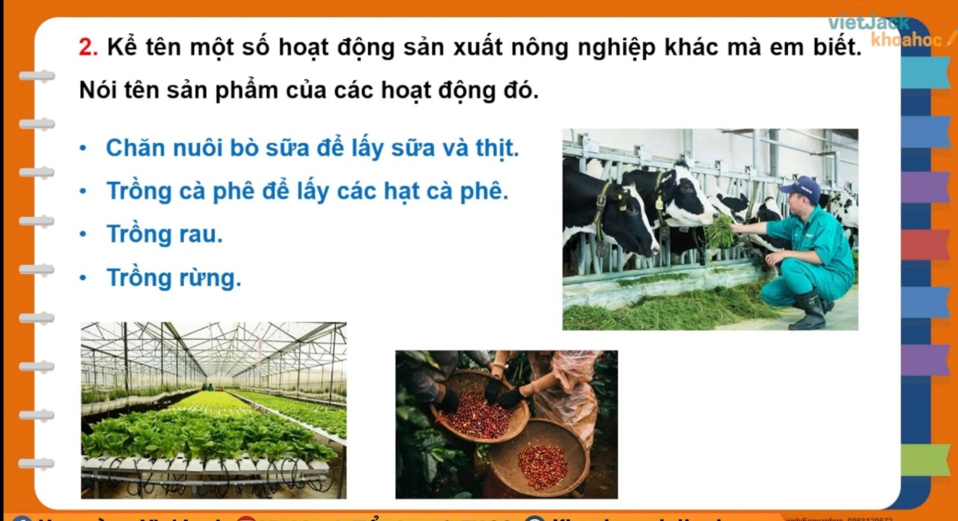

Slide 13


Slide 14
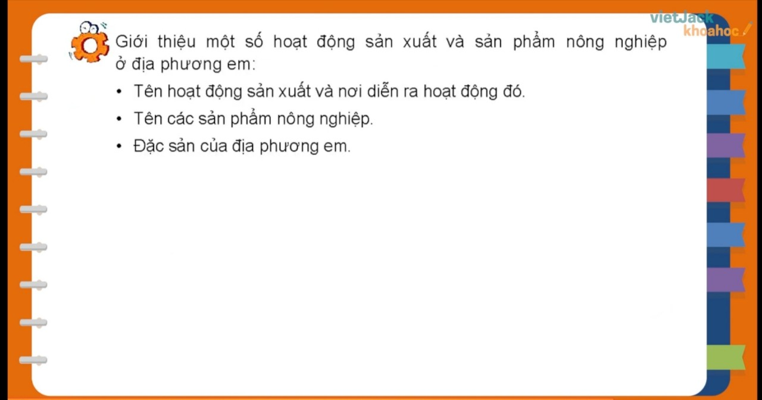

Slide 15


Slide 16
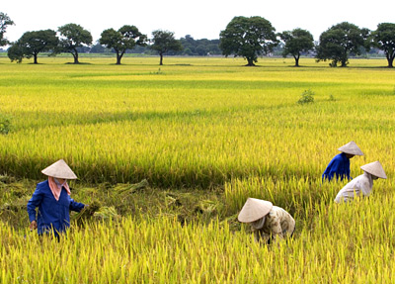
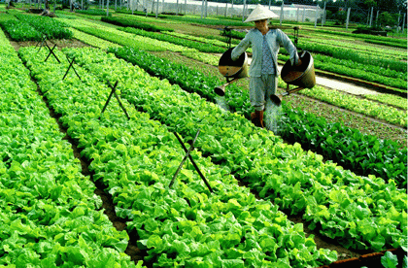
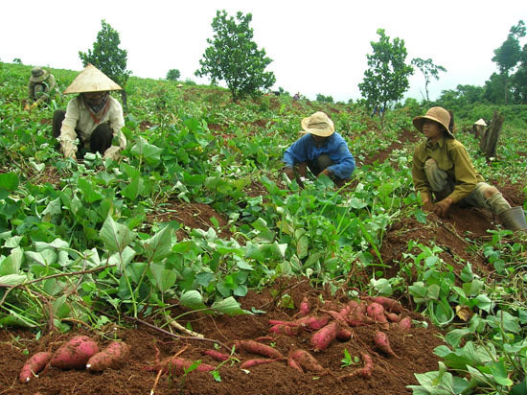
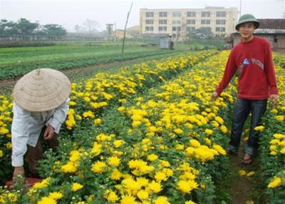
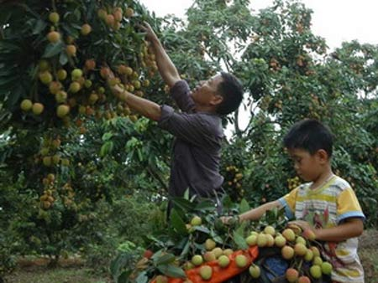
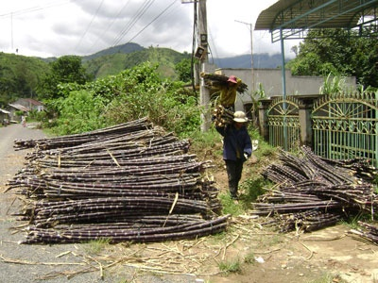
1
2
3
4
5
6

Slide 17
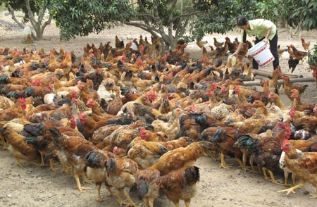
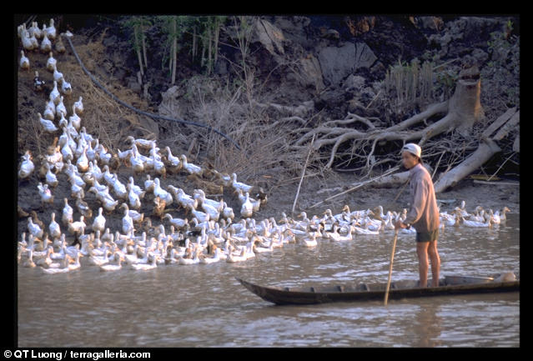
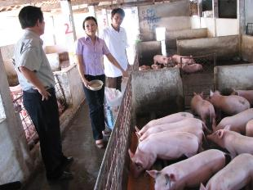
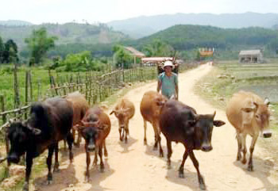
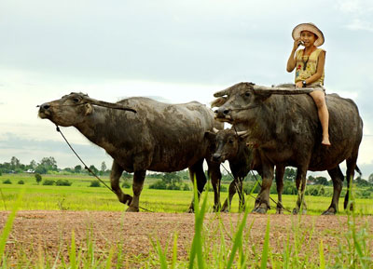
1
2
3
4
5

Slide 18
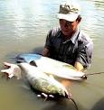
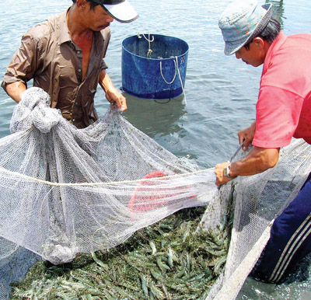
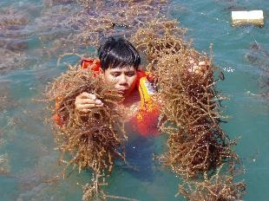
1
2
3

Slide 19





Chúc các em sức khỏe
Chào tạm biệt

